Slide 1

«Клинико-анатомическое обоснование оперативных доступов»
Волгоград, 2025

Slide 2

ОПЕРАТИВНЫЕ ДОСТУПЫ К ОТДЕЛЬНЫМ ОБЛАСТЯМ ГОЛОВНОГО МОЗГА
Доступ к передней черепной ямке
При осуществлении доступа к передней черепной ямке больного укладывают на спину, голову поворачивают в противоположную от очага сторону. Кожный разрез начинают на 3-4 см выше переносья, проводят по срединной линии и заворачивают дугой к виску по границе роста волос в лобно-височной области, заканчивая у верхнего прикрепления ушной раковины. Если очаг располагается на границе лобной и височной долей мозга, то нижний конец разреза, не доводя до ушной раковины на несколько сантиметров, заворачивают кзади, и разрез принимает форму серпа. При такой форме рассечения трепанация лобной и височной костей возможна в пределах, обеспечивающих свободный осмотр лобной доли и всей передней черепной ямки.

Slide 3
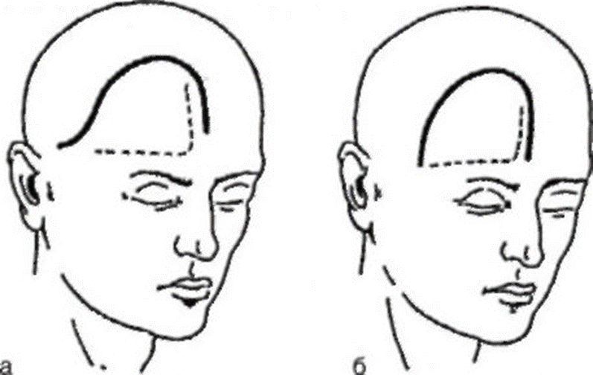
После выкраивания кожно-апоневротического лоскута выкраивают мышечно-надкостнично-костный лоскут. Надкостницу рассекают подковообразно, вершиной к сагиттальному шву, основанием к скуловой дуге. Нижние концы разреза продолжают на височную мышцу, которую рассекают вместе с апоневрозом вплоть до скуловой дуги. Ширина мышечной ножки должна быть не менее 5 см. Кость распиливают по общим для трепанации костей черепа правилам.
Кожный разрез для доступа к передней черепной ямке, а - по Егорову, б - по Донди. (Из: Угрюмое В.М., Васкин И.С., Абраков Л.В.)

Slide 4
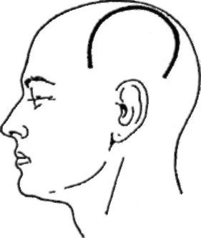
Доступ к теменной доле
При выполнении доступа к теменной доле головного мозга кожный разрез подковообразной формы начинают от переднего края ушной раковины, доводят до сагиттального шва, заворачивают кзади и, огибая теменной бугор, заканчивают на несколько сантиметров позади уха. Кожно-апоневротический лоскут отворачивают, надкостницу рассекают по линии разреза, отступив от неё на 1 см. Впереди уха частично рассекают височную мышцу с её апоневрозом. После отслойки надкостницы просверливают фрезевые отверстия в кости, отступя от срединной линии не менее чем на 2-2,5 см. Костно-надкостничный лоскут, обращенный в сторону уха, надламывают на уровне верхнего края ушной раковины.
Кожный разрез для доступа к теменной доле головного мозга. (Из: Угрюмое В.М., Васкин И.С, Абраков Л.В. Оперативная нейрохирургия. - Л.. 1959.)

Slide 5
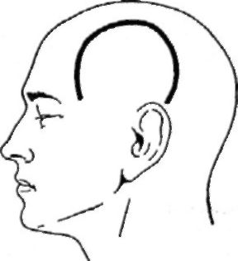
Доступ к средней черепной ямке
Для обеспечения доступа к средней черепной ямке (при опухолях височной доли) кожный разрез начинают от середины верхнего края скуловой дуги и ведут его вертикально кверху. Не доходя 4-5 см до срединной линии, разрез заворачивают кзади до теменного бугра, опускают книзу к сосцевидному отростку. Височную мышцу и надкостницу рассекают по линии разреза, отступив от неё на 1 см. Височную кость необходимо сверлить очень осторожно, так как её-чешуя может быть истончена. Отверстия у основания лоскута необходимо наложить как можно ближе друг к другу. Следует помнить и об опасности повреждения ветвей средней менингеальной артерии.
Кожный разрез для доступа к средней черепной ямке. (Из: Угрюмое В.М., Васкин И.С., Абраков Л.В. Оперативная нейрохирургия. - Л., 1959.)

Slide 6
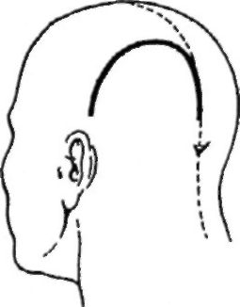
Доступ к затылочной доле
При осуществлении доступа к затылочной доле кожный разрез начинают от наружного затылочного бугра, ведут по срединной линии и на уровне заднего края ушной раковины заворачивают дугой книзу в сторону уха, заканчивая разрез у верхнего края ушной раковины. Надкостницу рассекают подковообразным разрезом с вершиной у сагиттального шва и основанием, направленным в сторону уха. Необходимо помнить, что линия пропила идёт почти параллельно сагиттальному и поперечному синусам и захватывает область слияния синусов и место перехода поперечного синуса в сигмовидный. Если трепанируют правую сторону, то фрезы накладывают так, чтобы пропил отступал от срединной линии не менее чем на 2-2,5 см (обходя место слияния синусов), а от поперечного - на 1,5-2 см.
Кожный разрез для доступа к затылочной доле.
(Из: Угрюмое В.М., Васкин И.С, Абраков Л.В. Оперативная нейрохирургия. - Л., 1959.)

Slide 7
В современной нейрохирургии для лечения патологии задней черепной ямки (ЗЧЯ), такой как опухоли основания черепа, мозжечка и ствола головного мозга, синдромы компрессии черепных нервов, сосудистые заболевания вертебробазилярного бассейна, активно используются различные субокципитальные доступы. Основные положения пациента на операционном столе при их выполнении — полусидя и лежа. Каждое из них имеет свои преимущества и недостатки. Положение «полусидя» обеспечивает более адекватную вентиляцию легких, а благодаря естественному пассажу жидкости из операционной раны под воздействием силы тяжести, дает хорошую визуализацию анатомических структур ЗЧЯ. В то же время использование этого положения несет высокий риск развития воздушной эмболии, гемодинамических нарушений, связанных со сменой положения больного (ортостатическая гипотензия), приводит к пневмоцефалии и другим осложнениям.
Основными являются два доступа: ретросигмовидный субокципитальный и срединный субокципитальный.

Slide 8
Ретросигмовидный субокципитальный доступ (РСОД) применяется нейрохирургами уже более 100 лет.
В настоящее время он используется при следующих патологиях ЗЧЯ:
опухоли основания ЗЧЯ: невриномы черепных нервов (слухового, тройничного, лицевого, нервов области яремного отверстия), менингиомы, хордомы и т.д.;
эпидермоидные кисты (холестеатомы) цистерн ЗЧЯ;
синдромы гиперфункции черепных нервов: невралгия тройничного и языкоглоточного нервов,
гемифациальный спазм, позиционные головокружения (нейроваскулярный конфликт вестибулокохлеарного нерва);
опухоли ствола головного мозга, полушарий мозжечка;
сосудистые заболевания вертебробазилярного бассейна.

Slide 9
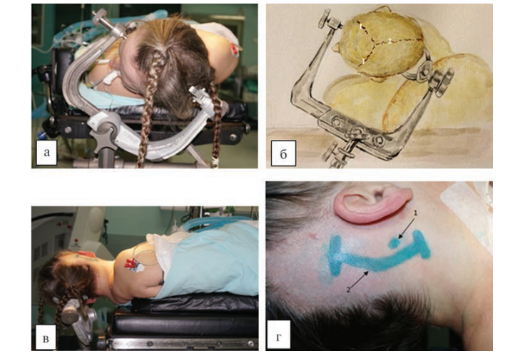
Рис. 1. Ретросигмовидный субокципитальный доступ в положении «лежа на спине» с валиком под ипсилатеральным плечом. а, б — положение шипов жесткой фиксации. Сагиттальный синус параллелен полу: 1 — коронарный шов, 2 — сагиттальный шов; в — положение пациентки и системы жесткой фиксации, вид сбоку. Ориентиры разреза кожи (г): 1 — вырезка сосцевидного отростка, 2 — линия разреза, проходящая параллельно ушной раковине.
(из статьи: «Применение хирургических доступов к задней черепной ямке в положении больного лежа» В.Н. Шиманский)

Slide 10
РСОД производится в шейно-затылочной области ниже верхней выйной линии. Кровоснабжение этой области осуществляется из затылочной и задней заушной артерий. Отток крови из мягких тканей затылочной области происходит по венам, сопровождающим указанные артерии и впадающим в наружную яремную вену. Иннервируются мягкие ткани затылочной области большим затылочным нервом, который сопровождает большую затылочную артерию. Ориентирами для разреза мягких тканей служит вырезка сосцевидного отростка и линия перехода чешуи затылочной кости в горизонтальную часть. Кожный разрез при РСОД в положении лежа чаще проводится параллельно ушной раковине, на расстоянии 1,5—2,5 см кзади от вырезки сосцевидного отростка (см. рис. 1, г).

Slide 11
Верхняя треть кожного разреза располагается выше линии проекции поперечного синуса. Граница между средней и нижней третью разреза проходит на уровне вырезки сосцевидного отростка (см. рис. 1, г). После рассечения кожи и подкожной клетчатки мышцы отсекаются в месте прикрепления их к верхней выйной линии и площадке затылочной кости. Этап отсечения мышц целесообразно проводить при помощи монополярной коагуляции, что позволяет значительно снизить капиллярное кровотечение. Скелетировать необходимо участок затылочной кости на протяжении от сосцевидного отростка к средней линии медиально (ориентировочно до предполагаемой середины гемисферы мозжечка) и от верхней выйной линии сверху до уровня большого затылочного отверстия снизу.

Slide 12
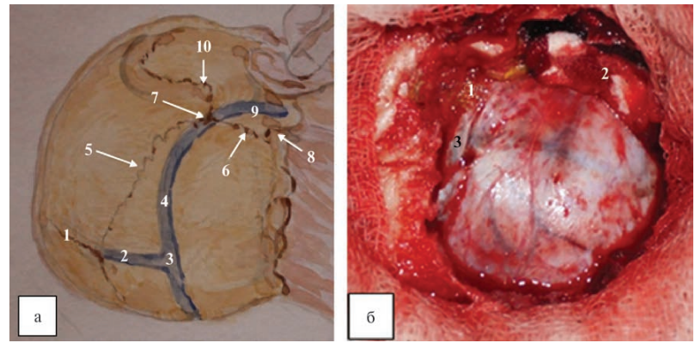
Рис. 2. Ретросигмовидный субокципитальный доступ справа. а — схематическое изображение основных ориентиров затылочной области: 1 —сагиттальный шов, 2 — верхний сагиттальный синус, 3 — синусный сток, 4 — поперечный синус, 5 — лямбдовидный шов, 6 — затылочно-сосцевидный шов, 7 — астерион, 8 — вырезка сосцевидного отростка, 9 — сигмовидный синус, 10 — теменно-сосцевидный шов; б — общий вид краниотомии справа: 1 — переход поперечного синуса в сигмовидный, 2 — проекция сигмовидного синуса (на него уложена гемостатическая губка), 3 — нижний край поперечного синуса
(из статьи: «Применение хирургических доступов к задней черепной ямке в положении больного лежа» В.Н. Шиманский)

Slide 13
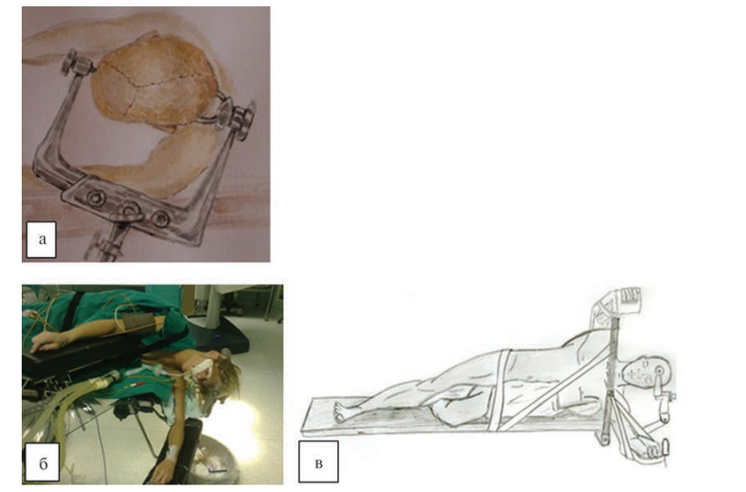
Рис. 3. Ретросигмовидный субокципитальный доступ в положении «на боку». а — положение шипов жесткой фиксации; б, в — положение пациента на операционном столе.
(из статьи: «Применение хирургических доступов к задней черепной ямке в положении больного лежа» В.Н. Шиманский)

Slide 14
Срединный субокципитальный доступ.
Основные показания к применению срединного субокципитального доступа:
новообразования ЗЧЯ срединной и краниовертебральной локализации, в том числе опухоли IV желудочка и ствола головного мозга;
декомпрессия краниовертебрального перехода при мальформации Киари и острых нарушениях кровообращения в стволе головного мозга;
сосудистые заболевания вертебробазилярного бассейна.
Для проведения срединного субокципитального доступа в положении «лежа» используются различные виды укладки больного на операционном столе: «лежа на животе», «лежа на боку с поворотом на 3 /4 ».

Slide 15
Существуют две модификации срединного субокципитального доступа: нижний и верхний срединный доступы.
Основное их различие состоит в том, что при выполнении верхнего срединного доступа обнажаются оба поперечных синуса и синусный сток. На большое затылочное отверстие и дужку первого шейного позвонка при этой модификации доступа краниотомия не распространяется. При нижнем срединном доступе верхняя граница трепанации проходит по нижнему краю обоих поперечных синусов и синусного стока, продолжается до большого затылочного отверстия, а при необходимости сопровождается ламинотомией заднего полукольца I шейного позвонка.
Наиболее часто используется нижний срединный субокципитальный доступ.

Slide 16
Описание хирургического доступа. Разрез кожи производится по средней линии. Он обеспечивает доступ к необходимым структурам ЗЧЯ наименее травматично. Верхняя граница разреза располагается на 1—2 см выше наружного затылочного бугра (Inion), нижняя — в точке проекции остистого отростка III шейного позвонка (рис. 5, а). Вначале производится разрез кожи и подкожной жировой клетчатки. Устанавливается ранорасширитель, рукоять которого должна смотреть вверх. Далее проводится диссекция мягких тканей. Диссекцию необходимо проводить по ходу белой линии шеи в бессосудистой зоне. Затылочные артерии и большие затылочные нервы при этом остаются неповрежденными. После препаровки мягких тканей осуществляется скелетирование чешуи затылочной кости, задней дуги I шейного позвонка и остистого отростка II шейного позвонка.

Slide 17
Глубокие мышцы шеи и затылка с помощью монополярной коагуляции или распатора отделяются от верхней выйной линии вниз и в стороны. При скелетировании чешуи затылочной кости возможно развитие венозного кровотечения из гипертрофированных костных выпускников. В этом случае необходимо их закрытие при помощи костного воска. Во время скелетирования заднего полукольца С1 следует помнить о близком расположении позвоночных артерий, проходящих в задней
затылочно-окципитальной мембране. Кровотечение из венозных сплетений вертебральных артерий останавливается применением гемостатической губки.

Slide 18
Два фрезевых отверстия накладываются ниже иниона, с двух сторон от наружного затылочного гребня (см. рис. 4, в). После этого производится краниотомия грушевидной формы при помощи краниотома (см. рис. 4, в). При необходимости расширяется трепанационное окно: в стороны — максимально, насколько позволяет операционное поле и насколько это необходимо, а вниз — до большого затылочного отверстия. Иногда возникают трудности при прохождении краниотомом утолщенной затылочной кости в области края большого затылочного отверстия. Эту часть кости можно сточить бором или продолжить трепанацию вниз и в стороны при помощи костных кусачек.

Slide 19
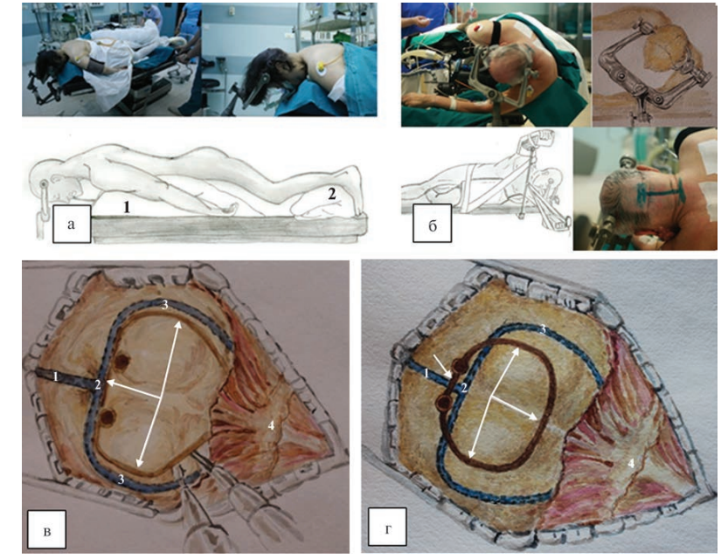
Рис. 4. Положение пациента «лежа» для проведения срединного субокципитального доступа. а — положение лежа на животе (concord position);
б — положение «лежа на боку с поворотом на 3 /4 » (three quarter prone position); в, г — модификации срединного субокципитального доступа;
в — нижний срединный субокципитальный доступ. Стрелками показаны границы краниотомии: 1 — сагиттальный синус, 2 — синусный сток, 3 — сигмовидный синус, 4 — дужка С-1 позвонка, г — верхний срединный субокципитальный доступ. Стрелками показаны границы краниотомии. Остальные обозначения идентичны рисунку в.
(из статьи: «Применение хирургических доступов к задней черепной ямке в положении больного лежа» В.Н. Шиманский)

Slide 20
Показания к ламинотомии дужки I шейного позвонка определяются расположением патологического процесса, степенью опущения миндаликов мозжечка и соответственно необходимостью декомпрессии структур краниовертебрального перехода и структур ЗЧЯ. Если в декомпрессии краниовертебрального перехода нет необходимости, то заднее полукольцо I шейного позвонка укладывается на свое место и плотно фиксируется шелковыми швами. Границы ламинотомии I шейного позвонка — не более 1,5 см в стороны от средней линии, т. е. полный размер — не более 3 см в абсолютном исчислении (см. рис. 5, б), что обусловлено близким расположением позвоночных артерий и опасностью повреждения их при манипуляциях на кости.

Slide 21
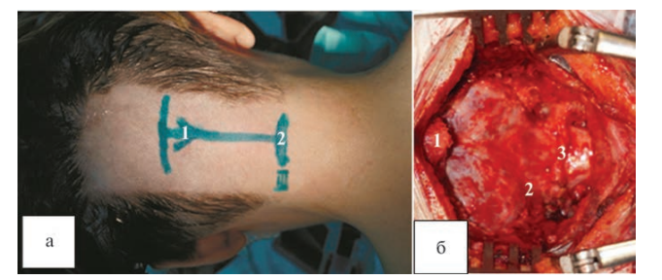
Рис. 5. Нижний срединный доступ. а — ориентиры разреза кожи: 1 — наружный затылочный выступ (protuberantia occipitalis externa), 2 — нижняя линия разреза (уровень остистого отростка С3 шейного позвонка); б — окончательный вид нижнего срединного субокципитального доступа: 1 — затылочная кость и дужка С1 позвонка удалены, 2 — произведена дополнительная резекция затылочной кости в области большого затылочного отверстия костными кусачками латерально,
3 — визуализируется атланто-затылочная мембрана.
(из статьи: «Применение хирургических доступов к задней черепной ямке в положении больного лежа» В.Н. Шиманский)

Slide 22
При выполнении срединного субокципитального хирургического доступа в положении пациента «лежа на боку с поворотом на 3 /4 » после интубации пациента проводится переворот его на бок, при этом тело пациента наклоняется примерно на 45°, на уровне грудной клетки и поясничной области устанавливаются упоры, препятствующие смещению туловища пациента относительно операционного стола. Руки фиксируются на специальных подставках, производится сгибание ипсилатеральной ноги в коленном и тазобедренном суставах до 30° с ротацией ее внутрь. Между ногами, а также в подмышечную область помещаются мягкие прокладки для профилактики нарушения трофики мягких тканей. Голова максимально сгибается. Далее голова фиксируется при помощи скобы Mayfield (см. рис. 4, б). Учитывая угол атаки, необходимый для доступа к анатомическим образованиям области IV желудочка и краниовертебрального перехода, дополнительный поворот головы пациента не требуется (см. рис. 4, б).

Slide 23
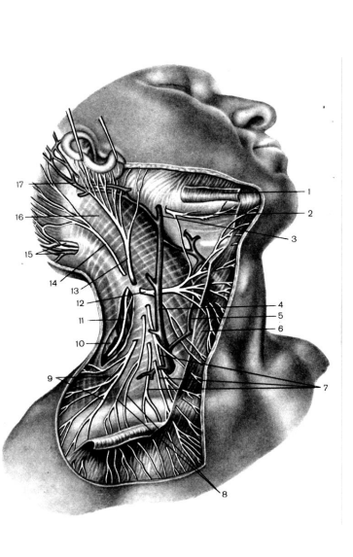
Особенности хирургической анатомии шеи
1. Сложность строения.
2. Сложность иннервации, большое количество
рефлексогенных зон.
3. Значительное изменение синтопии даже при
незначительных поворотах головы.
4. Поверхностное расположение крупных
магистральных сосудов и их слабая защищенность.
5. Трехъярусное расположение венозного оттока.
(Из: атлас анатомии человека том 1- Синельников Р-Д- 1989)

Slide 24
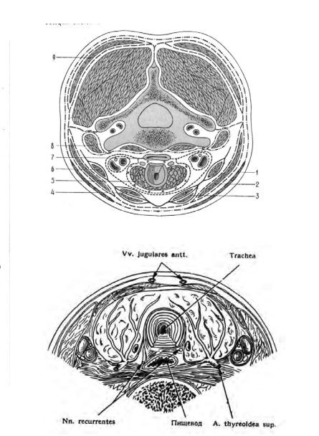
6. Сращением стенок вен фасциями при прохождении через фасциальные футляры. Из-за этой особенности неспособность вен к спадению при повреждении и как следствие, возможность воздушной эмболии (близко) расположенные правые отделы сердца, высокая «присасывающая» способность сердца).
7. Большое количество фасций (5 фасций по В.Н.Шевкуненко) и клетчаточных пространств.
Из: «Краткий курс оперативной хирургии и топографичекой анатомии, В.Н. Шевкуненко»

Slide 25

Особенности ран шеи
• раневой канал вследствие большой смещаемости тканей нередко становится извилистым, отток раневого содержимого затруднен;
• часто наблюдаются одновременные повреждения крупных сосудов и органов шеи, при этом магистральные вены не спадаются, что обусловливает возможность воздушной эмболии;
• раны шеи инфицируются не только извне, но и при повреждении гортани, трахеи и пищевода за счет их содержимого;
• возможна аспирация крови в дыхательные пути, асфиксия.

Slide 26
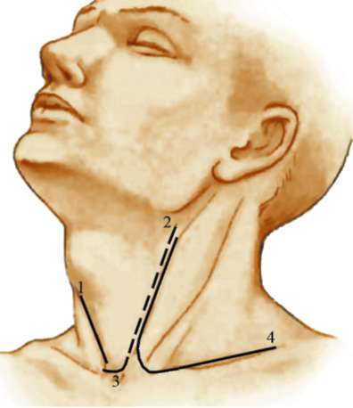
Особенности разрезов на шее
Хирургические доступы на шее должны быть достаточными для выполнения необходимого объема вмешательства и вместе с тем удовлетворять косметическим требованиям.
Различают четыре группы доступов на шее:
1 – продольные
2 – косые (по переднему или заднему краю кивательной мышцы)
3 – поперечные (для обнажения щитовидной железы)
4 - комбинированные
(Из: Гостищев В.К. Оперативная гнойная хирургия. - М., 1996.)

Slide 27
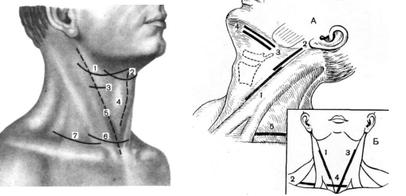
Поперечные разрезы совпадают с направлением кожных линий Лангера и отчасти с существующими на шее кожными складками. Рубцы, остающиеся после «кохеровских» разрезов, бывают едва заметны.
К недостаткам поперечных разрезов следует отнести: во-первых, подкожная мышца шеи рассекается поперечно (что иногда приводит к образованию келлоидных рубцов) и, во-вторых, поперечные разрезы не совпадают с направлением большинства мышц шеи, сосудов и нервов, поэтому существует опасность ранения этих образований во время операции.
Из: В.В Кованов – Оперативная хирургия и топографическая анатомия

Slide 28
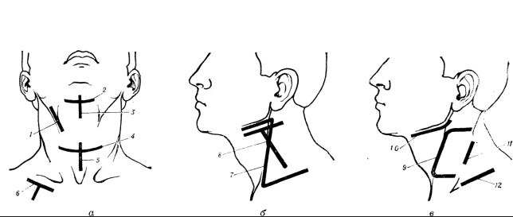
Продольные разрезы чаще всего проводят по белой линии шеи.
Кохер пришел к заключению, что на шее оптимальный косметический эффект достигается при поперечных и продольных разрезах по белой линии шеи (цит. по П.И. Дьяконову, 1908).
Косые разрезы проводятся по переднему или по заднему краю грудино-ключично-сосцевидной мышцы. Достоинство косых доступов состоит в том, что они являются безопасными и обеспечивают оптимальный подход к глубоким образованиям шеи.
Из: В.В Кованов – Оперативная хирургия и топографическая анатомия

Slide 29
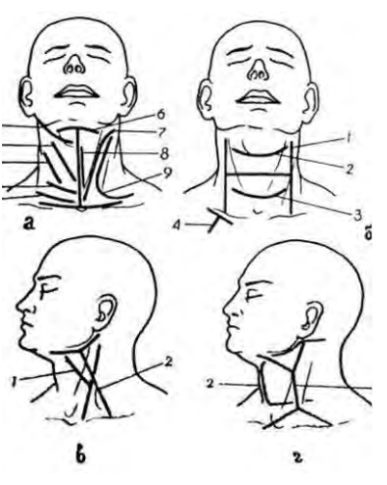
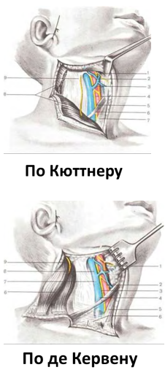
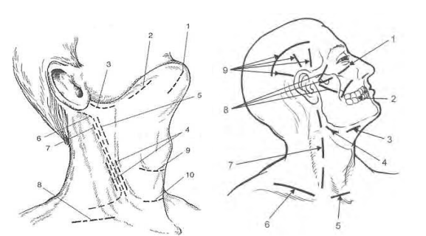
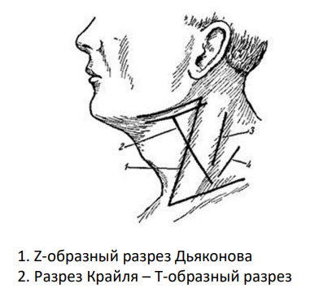
Комбинированные доступы
При очень многих операциях на органах шеи применяют комбинированные (лоскутные) доступы с целью широкого вскрытия клетчаточных пространств, удаления опухолей и метастатических узлов. Чаще всего комбинируют поперечный и косой доступы.
Из: интернет ресурс «Клиническая анатомия шеи»
Из: интернет ресурс studfile.net статья «треугольники шеи»
Из: Хирургическая стоматология. Дунаевский
Из: интернет ресурс «Клиническая анатомия шеи»

Slide 30
Особенности разрезов при гнойных заболеваниях шеи
• Разрезы на шее должны быть послойными, одновременно удовлетворять косметическим требованиям и обеспечивать достаточный доступ к ее органам и патологическим очагам для дальнейшего дренирования.
• Рассечение подкожной клетчатки производится осторожно из-за наличия в ней венозных стволов и возможности развития воздушной эмболии. Вены на шее пересекаются между двумя лигатурами или двумя кровоостанавливающими зажимами.
• После рассечения мягких тканей следует применять тупые инструменты, чтобы не повредить измененные патологическим процессом кровеносные сосуды.

Slide 31
Классификация абсцессов и флегмон шеи
• Подкожная флегмона.
• Флегмона надгрудинного межапоневротического пространства (замк.)
• Флегмона Бецольда (ложа гр.-ключ.- сосцевидной мышцы) (замкнутое)
• Флегмона Дюпюитрена (основного сосудисто-нервного пучка шеи).
• Флегмона наружного треугольника шеи (между 2 и 5 фасциями)
• Флегмона превисцерального пространства (между листками 4 фасц).
• Флегмона окологлоточного пространства.
• Флегмона ретровисцерального пространства ( 4 и 5 фасциями).
• Флегмона заглоточного пространства.
• Подтрапецевидная флегмона.
• Предпозвоночная флегмона.

Slide 32
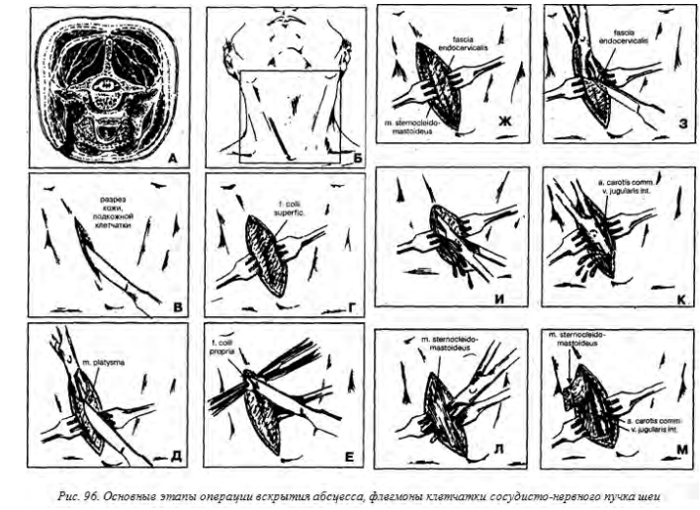
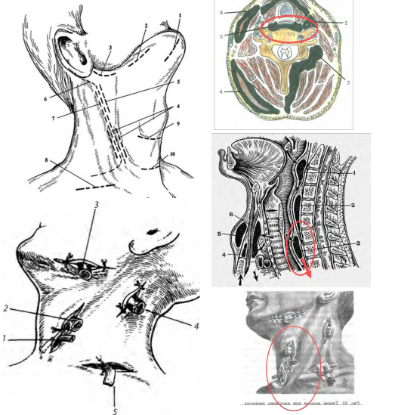
Дренирование абсцессов и флегмон шеи
Из: интернет ресурс studfile.net статья «Дренирование абсцессов и флегмон шеи»

Slide 33
Оперативные доступы к органам грудной полости
Все доступы к органам грудной полости подразделяются на две группы: внеплевральные и чресплевральные. При выполнении внеплевральных доступов обнажение анатомических образований средостения происходит без разгерметизации плевральных полостей. Возможность выполнения этих доступов определяется положением и соотношением передних и задних границ плевры. Проекции линий перехода реберной плевры в медиастинальную спереди на правой и левой сторонах асимметричны. Справа передняя граница чаще начинается от грудино—ключичного сустава, затем направляется вниз и медиально, через рукоятку грудины и проходит справа от срединной линии, дугообразно изгибаясь вогнутостью вправо. Она может на всем протяжении лежать справа от срединной линии, или же проходит вблизи левого края грудины.

Slide 34
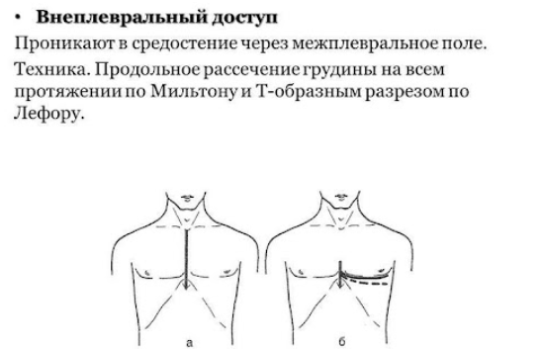
Существует зависимость положения правой плевральной границы от формы строения грудной клетки: чем больше величина индекса ширины грудной клетки, тем дальше вправо от средней линии грудины проецируется правая граница плевры. Слева передняя граница плевры, как правило, начинается у левого грудино—ключичного сустава, а затем направляется по левому краю грудины до прикрепления к ней шестого реберного хряща. Далее, соответственно положению границы сердца, эта линия продолжается вниз и латерально.
Из: интернет ресурс studfile.net статья «Топографическая анатомия и оперативная хирургия груди»

Slide 35
Крайними колебаниями левой границы является ее расположение либо посередине тела грудины, либо влево от левого края грудины. При сопоставлении передних границ правого и левого реберно—медиастинального синусов можно отметить, что вверху, до уровня II–IV ребер, эти границы сравнительно далеко отстоят друг от друга, на уровне II–IV ребер они сближаются друг с другом почти до соприкосновения, а ниже IV ребра вновь расходятся.
Таким образом, можно выделить верхнее и нижнее расширения переднего межплеврального промежутка и суженную среднюю его часть. Через эти межплевральные промежутки можно выполнить внеплевральный доступ к органам и сосудам переднего средостения, преимуществом которого является сохранение герметичности плевральных полостей, что позволяет избежать характерных осложнений.
Одним из существенных недостатков является ограничение действий хирурга в узкой щели между плевральными мешками.

Slide 36
Стернотомия - рассечение грудины.
Виды:
Срединная стернотомия
Поперечная стернотомия
Продольная стернотомия
Срединная стернотомия – рассечение грудины от яремной вырезки до мечевидного отростка. Кожу рассекают от яремной вырезки до середины эпигастральной области. Электроножом или лазерным скальпелем рассекают надкостницу грудины. В области вырезки грудины отсекают поверхностные мышцы шеи: проникая тупо за грудину. Затем обнажают нижнюю часть грудины. Вторыми пальцами обеих рук делают туннель в ретростернальном пространстве. Вводят в него протектор и электропилой рассекают грудину на всем протяжении.

Slide 37
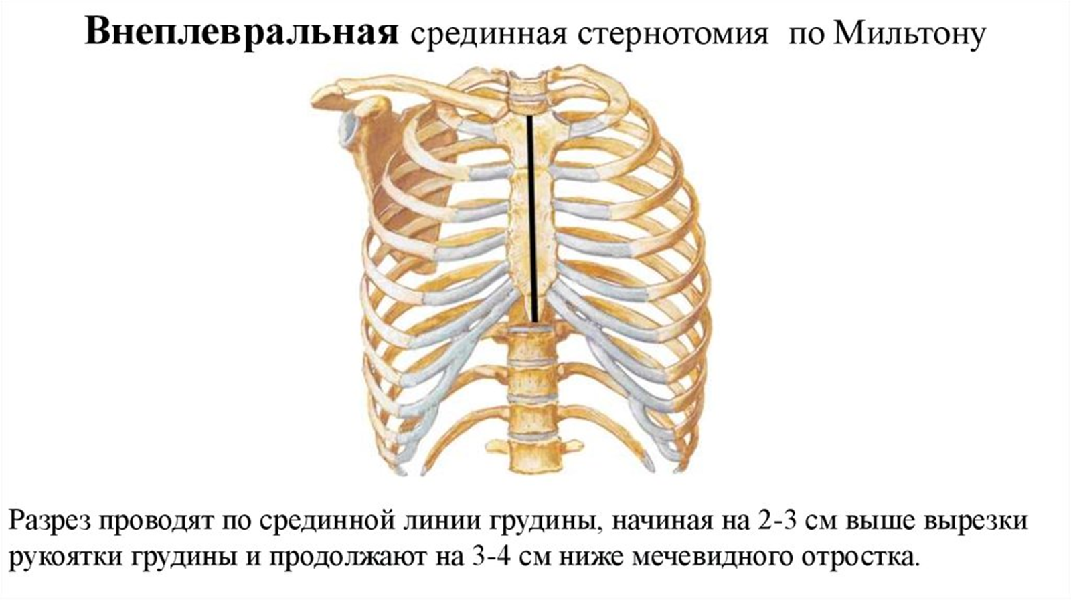
Из: интернет ресурс studfile.net статья «Топографическая анатомия и оперативная хирургия груди»

Slide 38
При чресплевральных доступах происходит вскрытие одной или двух (при так называемых чрездвуплевральных доступах) плевральных полостей. Чресплевральные доступы могут быть использованы для операций как на органах средостения, так и на легких. Направление разрезов на грудной стенке при выполнении доступов к органам грудной полости может быть различным. В связи с этим доступы к органам и сосудам грудной полости подразделяются на продольные, поперечные и комбинированные. В зависимости от того, на какой поверхности грудной стенки делается разрез, различают переднебоковые, боковые и заднебоковые.
Также, в зависимости от рассекаемых тканей, выделяют доступы через:
межреберья (односторонние и двухсторонние);
доступы с рассечением грудины (продольная, поперечная и комбинированная стернотомия);
комбинированные доступы, при которых пересечение мягких тканей по межреберью сочетается со стернотомией и пересечением ребра или с резекцией одного (или нескольких) ребер.

Slide 39
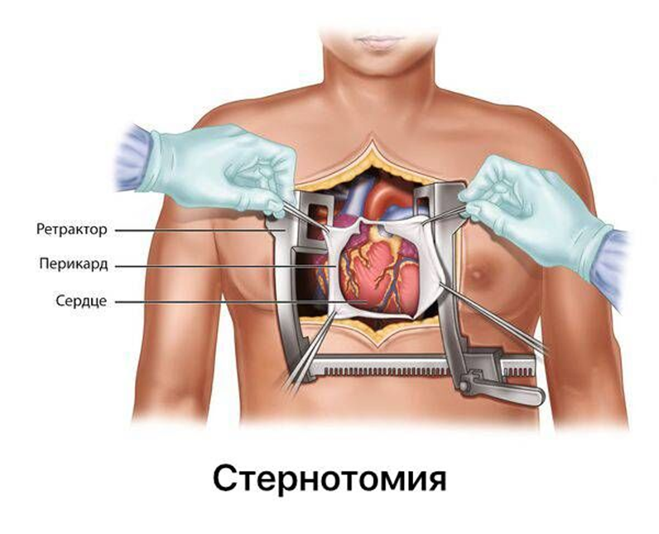
Поперечная стернотомия (редко применяется)
Поперечная стернотомия используется в случаях необходимости широкого обнажения не только органов, но и сосудов средостения и близлежащих областей (плечеголовного ствола, подключичных артерий). Ее применяют при операциях в условиях искусственного кровообращения и сложных реконструктивных операциях и трансплантациях.
Разрез кожи на уровне IV межреберий. Молочные железы окаймляют снизу. Обнажают и перевязывают внутренние грудные артерии по краю грудины. Перепиливают грудину и вставляют ранорасширитель. При данном доступе вскрываются обе плевральные полости.
Из: интернет ресурс studfile.net статья «Топографическая анатомия и оперативная хирургия груди»

Slide 40
Продольная стернотомия
В последнее время широкое распространение получила продольная стернотомия, открывающая широкий доступ к органам переднего средостения.
Техника. Положение больного на спине. Срединный разрез кожи по ходу грудины начинают на 2-3 см выше её рукоятки и продолжают на 3-4 см ниже мечевидного отростка
Рассекают фасцию и надкостницу грудины. Надкостницу несколько отделяют распатором по ходу раны. В нижнем отделе раны на протяжении нескольких сантиметров рассекают белую линию живота. Тупым инструментом или указательным пальцем делают туннель между задней поверхностью грудины и грудинной частью диафрагмы и проникают в клетчаточное пространство средостения. Затем грудину поднимают крючком кверху, вводят в рану стернотом и рассекают часть грудины по срединной линии, продолжая поэтапно стернотомию на всём протяжении кости.

Slide 41
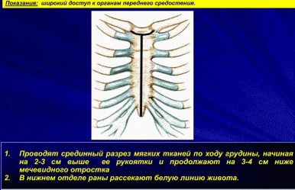
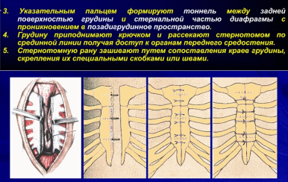
После рассечения грудины необходим тщательный гемостаз. Продольная стернотомия открывает широкий доступ к органам переднего средостения.
После окончания операции сопоставляют края грудины и скрепляют их специальными скобками или крепкими швами. Для этого через межреберья или через кость проводят 5-6 прочных лавсановых швов. С целью устранения смещения краёв грудины во фронтальной плоскости можно скрепить края распила 3-4 штифтами из тантала.
Из: интернет ресурс studfile.net статья «Топографическая анатомия и оперативная хирургия груди»

Slide 42
Торакотомия – вскрытие полости груди.
Виды:
Переднебоковая (опасность ранения внутренних грудных артерий – расположены на 0,4-1,0см от края грудины)
Заднебоковая
Боковая
Переднебоковая – разрез кожи по парастернальной линии от III ребра до IV межреберья, далее по IV или V межреберью до задней подмышечной линии. Молочную железу обходят снизу. При этом доступе рассекают большую грудную мышцу, расслаивают волокна передней зубчатой мышцы. При необходимости пересекают волокна широчайшей мышцы спины и передней зубчатой мышцы. Межреберные мышцы рассекают послойно у верхнего края нижележащего ребра.

Slide 43
Заднебоковая – разрез кожи по паравертебральной линии от II до VI межреберья, далее по VI межреберью до средней подмышечной линии. Рассекают кожу, клетчатку, широчайшую мышцу спины.
Боковая - разрез кожи в V- VI межреберье от среднеключичной до лопаточной линии. У женщин молочную железу обходят снизу. Переднюю зубчатую мышцу и широчайшую мышцу спины рассекают после лигирования сосудов. После этого допатку тупым крючком отводят кверху.

Slide 44
ПЕРЕДНЕБОКОВАЯ ТОРАКОТОМИЯ
Техника. Больного укладывают на здоровый бок или на спину. Разрез кожи начинают на уровне хряща III ребра, несколько отступив от окологрудинной линии. Далее разрез проводят каудально до нижнего края IV ребра и, окаймляя сосок, продолжают по четвёртому межреберью до задней подмышечной линии. После этого в дорсальной части раны пересекают волокна передней зубчатой мышцы и частично рассекают волокна широчайшей мышцы спины. Затем разрезают скальпелем межрёберные мышцы, внутригрудную фасцию и пристеночную плевру. При необходимости расширить доступ в плевральную полость или средостение прибегают к пересечению третьего или четвёртого рёберного хряща; в некоторых случаях резецируют ребро. Выбор межреберья для вскрытия плевральной полости зависит от характера предстоящего оперативного вмешательства.
К недостаткам данного вида торакотомии относят наличие косметического десректа и трудности во время мобилизации главного бронха.

Slide 45
ЗАДНЕБОКОВАЯ ТОРАКОТОМИЯ
Заднебоковая торакотомия создаёт удобства для подхода к задним отделам лёгкого и даёт возможность для разделения плевральных сращений, быстрого выделения главного бронха и обработки бронхов, а также позволяет легко удалить нижнюю долю лёгкого.
Техника. Разрез мягких тканей начинают на уровне остистого отростка III-IV грудных позвонков и продолжают по околопозвоночной линии до уровня угла лопатки. Обогнув угол лопатки снизу, продолжают разрез по ходу VI ребра до передней подмышечной линии.
Последовательно разрезают все ткани до рёбер: в вертикальной части - нижние волокна трапециевидной мышцы и под ней нижние волокна большой ромбовидной мышцы, в горизонтальной части - широчайшую мышцу спины и частично зубчатую мышцу. Плевральную полость вскрывают по межреберью или через ложе резецированного ребра. Для расширения оперативного доступа нередко прибегают к резекции шейки двух смежных рёбер с пересечением и перевязкой межрёберных валиков, в которых расположены кровеносные сосуды.
Задний доступ травматичен, так как связан с рассечением толстого слоя мышц и пересечением рёбер.

Slide 46
БОКОВАЯ ТОРАКОТОМИЯ
Техника. Положение больного на здоровом боку, что, однако, может неблагоприятно сказываться при затекании содержимого в здоровое лёгкое. При боковом доступе полость груди вскрывают по ходу V-VI рёбер от околопозвоночной до среднеключичной линии.
Боковой межрёберный доступ создаёт хорошие условия для манипуляций во всех отделах полости груди - от купола плевры до диафрагмы, от позвоночника до грудины. Недостатки бокового доступа связаны с необходимостью положения больного на здоровом боку, предрасполагающего к затеканию гнойного содержимого бронхов оперируемой стороны в бронхи здоровой стороны.

Slide 47
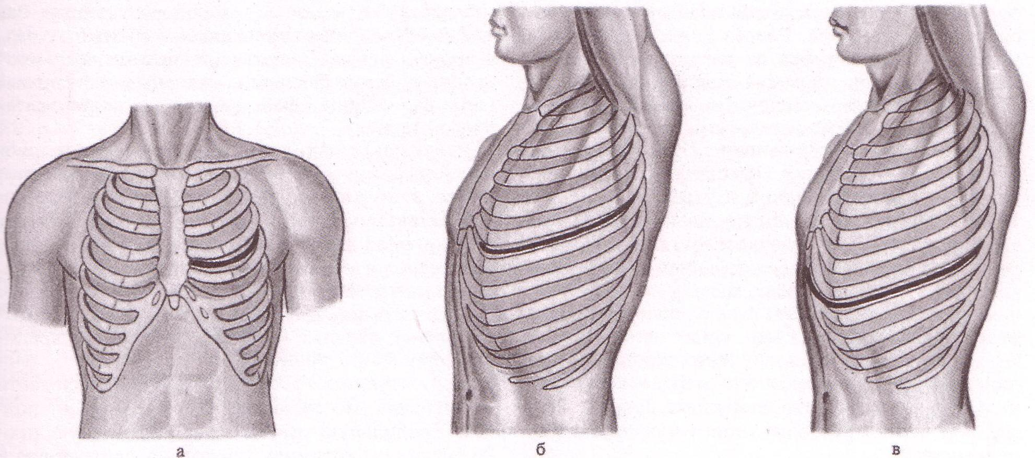
Хирургические доступы к органам грудной полости. а – переднебоковая торакотомия; б – заднебоковая торакотомия; в – боковая торакотомия.
(Из: интернет ресурс studwood.net; статья «ДОСТУПЫ К ОРГАНАМ ГРУДНОЙ ПОЛОСТИ»)

Slide 48
Оперативные доступы к органам брюшной полости
Для выполнения операции на каком-либо органе брюшной полости производят чревосечение, или лапаротомию (laparothomia). Разрезы для доступа к органам живота должны удовлетворять следующим требованиям:
1) место вскрытия брюшной полости должно соответствовать проекции органа на кожу брюшной стенки и представлять наиболее краткий путь к нему;
2) величина разреза должна давать возможность свободного оперирования: чем глубже расположен орган или вообще объект оперативного приема, тем больше должен быть разрез и угол оперативного действия;
3) разрез должен обеспечивать получение прочного операционного рубца, не повреждать ветви межреберных нервов к мышцам живота.

Slide 49
ТРЕБОВАНИЯ К ОПЕРАТИВНЫМ
ДОСТУПАМ ДЛЯ ОПЕРАЦИЙ НА ОРГАНАХ ЖИВОТА
1.Обеспечение максимальной (оптимальной) доступности объекта операции
- разрез соответственно проекции органа
- разрез достаточной длины - широта доступа («длина разреза настолько большая, насколько необходимо, и настолько малая, насколько возможно»)
2.Малая травматичность
- минимальное повреждение мышечно-апоневротических слоев брюшной стенки;
- сохранение, по возможности, сосудисто-нервных пучков;
- аккуратное обращение с тканями;
- бережное отношение к рефлексогенным зонам.
3.Простота и быстрота разреза
4.Возможность продления разреза в нужном направлении (расширение доступа)
5.Возможность надежного закрытия и хорошего срастания краев операционной раны.

Slide 50
Разрезы передней брюшной стенки могут быть:
1.Общие (универсальные) - позволяют обнажать практически все органы живота
2.Специальные - для операции на одном органе или на группе близко расположенных органов
По направлению разреза:
-продольные (вертикальные)
-поперечные (горизонтальные)
-косые
-угловые (комбинированные)

Slide 51
К продольным разрезам относятся срединные, парамедианный, трансректальный и параректальный.
Срединный, или медианный, разрез проводят по срединной линии живота выше или ниже пупка (верхнее или нижнее срединное чревосечение).
Срединный разрез дает доступ почти ко всем органам брюшной полости и поэтому выгоден при неотложных операциях по поводу острых хирургических заболеваний живота и проникающих ранений. Верхний срединный разрез служит для доступа к органам верхнего этажа брюшной полости, нижний – к органам нижнего этажа и малого таза. Иногда делают разрезы на середине протяжения – выше и ниже пупка.
Срединный разрез проходит через белую линию мышечно-апоневротического слоя и поэтому не повреждает мышц, сосудов и нервов; однако срастание разреза белой линии происходит медленнее; в пожилом возрасте, у истощенных (кахектичных) больных рубец может быть неполноценным и приводит иногда к расхождению краев раны, образованию послеоперационной грыжи.

Slide 52
Парамедианный разрез, применяемый вместо верхнего срединного, проводят по внутреннему краю левой прямой мышцы; рассекают переднюю стенку влагалища, край мышцы оттягивают кнаружи, рассекают заднюю стенку влагалища и брюшину. Поскольку разрезы передней и задней стенок влагалища сшиваются отдельно и разделены прямой мышцей, рубец получается более прочный, чем при срединном разрезе.
Трансректальный разрез проводят над серединой прямой мышцы; он проходит через передний и задний листки ее влагалища, причем прямую мышцу расслаивают продольно. Разрез применяют для доступа к желудку при гастростомии или для наложения калового свища на поперечноободочную кишку.

Slide 53
Параректальный разрез по Леннандеру проводят параллельно латеральному краю нижнего сегмента правой прямой мышцы живота. Переднюю стенку влагалища прямой мышцы живота рассекают, край мышцы оттягивают кнутри и рассекают заднюю стенку влагалища и париетальную брюшину. Параректальный разрез применяют при аппендэктомии; его недостаток заключается в том, что при нем могут быть повреждены расположенные на задней стенке влагалища ветви межреберных нервов к прямой мышце
Косые разрезы брюшной стенки применяют для вскрытия брюшной полости в области подреберий или подвздошной области; их используют для доступов к желчному пузырю, селезенке, червеобразному отростку, сигмовидной кишке. К косым разрезам принадлежат переменные разрезы в подвздошной области: слои широких мышц не рассекают, а раздвигают по ходу их волокон. Благодаря несовпадению линий раздвигания брюшная стенка сохраняет после операции свою крепость; этому способствует еще то обстоятельство, что косые разрезы здесь не повреждают нервов. Недостатком переменных разрезов является то, что они дают ограниченный доступ.

Slide 54
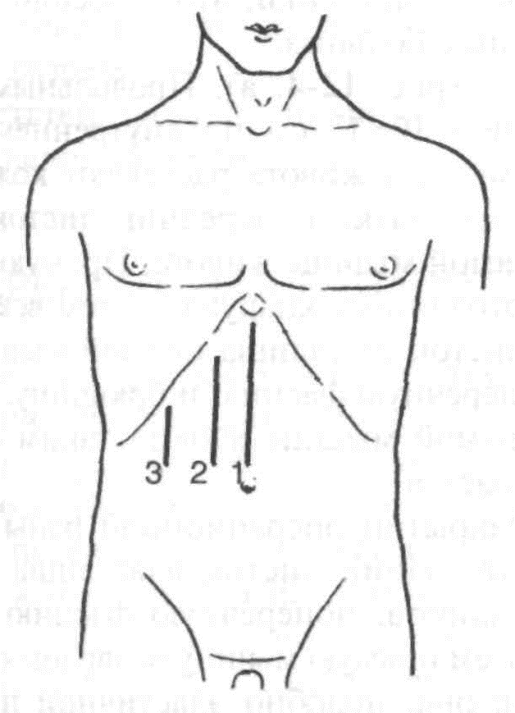
Продольные лапаротомии
1 – верхняя срединная, 2 – трансректальная (Лоусона), 3 – параректальная (Спасокукоцкого-Лахея). (Из: Дедерер Ю.М., Крылова Н.П. Атлас операций на печени. — М., 1975.)

Slide 55
Поперечные разрезы выше уровня пупка дают доступ к органам верхнего отдела живота (желудок и др.); при этом влагалища прямых мышц вскрывают, сами мышцы оттягивают в стороны и рассекают заднюю стенку влагалища и брюшину. Прямые мышцы можно не оттягивать, а также пересечь в поперечном направлении; на последующей их функции это не отражается. Поперечный разрез ниже уровня пупка по Пфаненштилю для доступа к органам малого таза (матка, придатки) при гинекологических операциях ведут по кожной складке живота соответственно верхней границе роста волос от одного наружного края прямой мышцы до другого. Поперечно разрезают только кожу; по средней линии рассекают продольно апоневроз белой линии; обнажившиеся внутренние края прямой мышцы оттягивают в стороны, а затем делают продольный разрез брюшины.

Slide 56
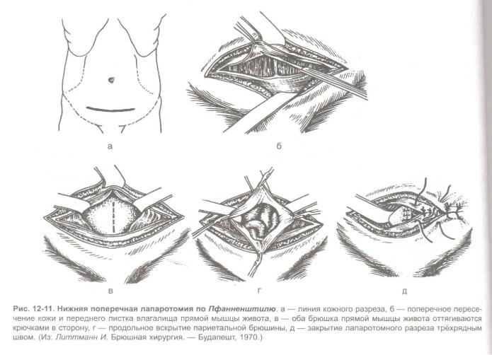

Slide 57
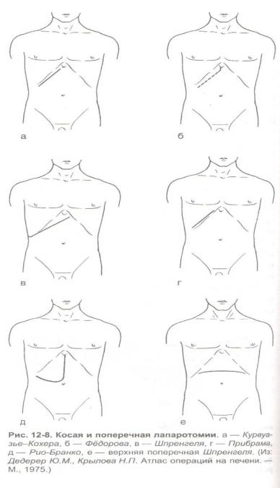
Угловой разрез дает широкий доступ к органам правого и левого подреберий.
Комбинированный разрез представляет сочетание лапаротомии и торакотомии, дает доступ к брюшной и нижнему отделу грудной полости, применяется для операций на кардиальном отделе желудка и нижнем отделе пищевода.

Slide 58
Верхнее срединное чревосечение (верхняя медианная лапаротомия)
Разрез кожи и подкожного жирового слоя по срединной линии начинают вверху, несколько отступя от мечевидного отростка, и заканчивают внизу, не доходя до пупка. Кровотечение из мелких сосудов останавливают прижатием или наложением лигатур.
На протяжении кожного разреза рассекают апоневроз белой линии живота. Рану обкладывают большими марлевыми салфетками или полотенцами. Двумя анатомическими пинцетами на середине протяжения раны приподнимают складку брюшины с предбрюшинной клетчаткой и надсекают ее; края разреза брюшины тотчас соединяют зажимами Микулича с обкладывающими полотенцами; рассекают брюшину по всей длине раны, приподняв ее введенными в полость живота пальцами.
После рассечения брюшины рану растягивают пластинчатыми крючками-зеркалами или автоматическими ранорасширителями.
Затем приступают к осмотру и к производству основного этапа оперативного вмешательства.

Slide 59
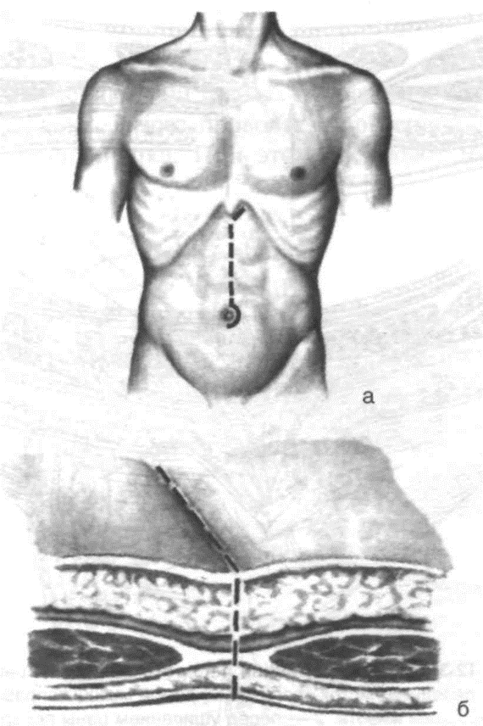
Верхняя срединная лапаротомия
а – доступ при верхней срединной лапаротомии, б – линия разреза. (Из: Клиническая хирургия (Под ред. Ю.М. Панцырева. — М., 1988.)

Slide 60
По окончании операции брюшную полость следует тщательно осушить тупферами от крови и выпота и проверить, не оставлены ли в ней случайно салфетки, шарики, инструменты.
Закрытие операционного разреза брюшной стенки производят послойно сначала зашивают брюшину, затем мышечно-апоневротический слой и, наконец кожу.
Зашивание брюшины вместе с предбрюшинной клетчаткой и поперечной фасцией производят непрерывным кетгутовым швом. Шов начинают с нижнего угла раны; брюшные внутренности защищают от возможных проколов иглой особой лопаточкой (Ревердена) либо салфеткой, которую перед полным закрытием раны удаляют. Если имеется большое натяжение краев сшиваемой брюшины, следует предварительно несколькими крепкими шелковыми швами сблизить края апоневроза. Апоневроз белой линии сшивают узловыми шелковыми швами.

Slide 61
В тех случаях, когда наложить этажный шов невозможно, брюшину сшивают вместе с апоневрозом узловыми швами или даже закрывают брюшную рану сквозными швами через все слои. Это бывает показано при резком раковом или ином истощении, когда швы брюшной стенки прорезаются, или при повторном зашивании после происшедшего расхождения швов и выпадения внутренностей (эвентрация). Снятие кожных швов в обычных случаях производят через 7-8 дней после операции. У истощенных больных снятие швов должно быть отсрочено до 12-го дня.
При необходимости удлинить разрез его продолжают вниз, огибая пупок слева, избегая этим пересечения lig. teres hepatis.

Slide 62
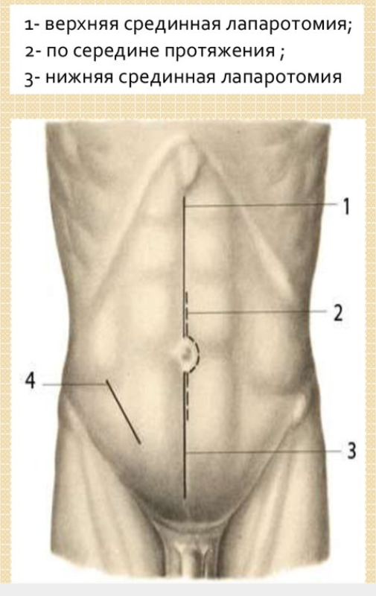
Нижнее срединное чревосечение (нижнесрединная лапаротомия)
Отличается некоторыми деталями. После рассечения белой линии живота в операционной ране видны внутренние края обеих прямых мышц, которые необходимо тщательно выявить и сместить в стороны. Рассечение глубоких слоев (поперечная фасция, предбрюшинный жир, брюшина) в нижнем отделе раны должно быть произведено с осторожностью во избежание ранения мочевого пузыря.
При доступе к органам нижнего этажа брюшной полости нижний срединный разрез, как правило, продолжают выше пупка, обойдя его слева.
Из: интернет ресурс en.ppt-online.org
статья «Классификация оперативного доступа»

Slide 63
Прокол (пункция) живота
Целью операции является эвакуация асцитической жидкости при водянке брюшной полости. Прокол производят по срединной линии живота. Точку для прокола избирают на середине расстояния между пупком и лобком. Мочевой пузырь должен быть предварительно опорожнен. Больного усаживают на операционный или перевязочный стол.
Операционное поле обрабатывают спиртом и йодом; кожу и глубокие слои стенки живота анестезируют 0,5% раствором новокаина. Кожу на месте пункции надрезают кончиком скальпеля. Прокол производят троакаром. Хирург берет инструмент в правую руку, левой смещает кожу и, приставив троакар перпендикулярно к поверхности живота, прокалывает брюшную стенку. Когда троакар прошел через стенку живота, вынимают стилет и направляют струю жидкости в таз. Чтобы избежать быстрого падения внутрибрюшного давления во время извлечения жидкости, что может привести к коллапсу, наружное отверстие троакара периодически закрывают. Кроме того, помощник по мере истечения асцитической жидкости стягивает живот полотенцем.

Slide 64
Операции на органах поясничной области, таза и промежности.
Доступы при операциях на почке и верхней части мочеточника.
Различают два пути обнажения почек: внебрюшинный и чрезбрюшинный.
Для внебрюшинного пути предложено большое количество различных доступов, наиболее распространенными из которых являются: по С. П. Федорову, Бергману – Израэлю, торакофренолюмботомия, для чрезбрюшинного доступа – срединная лапаротомия.

Slide 65
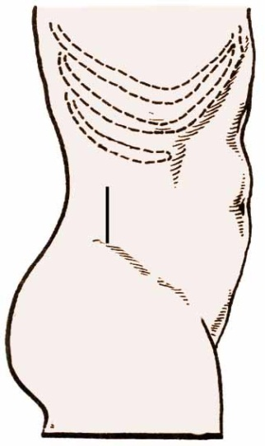
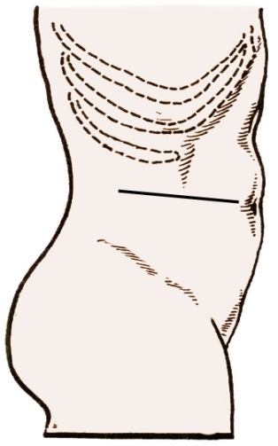
1. Доступ Симона
Проводят продольный разрез по наружному краю выпрямителя спины от XII ребра до крыла подвздошной кости
2. Доступ Пеана
Проводят поперечный разрез от наружного края прямой мышцы живота к наружному краю выпрямителя спины
(Из: интернет ресурс studwood.net; статья «ТАиОХ Забрюшинное пространство»)

Slide 66
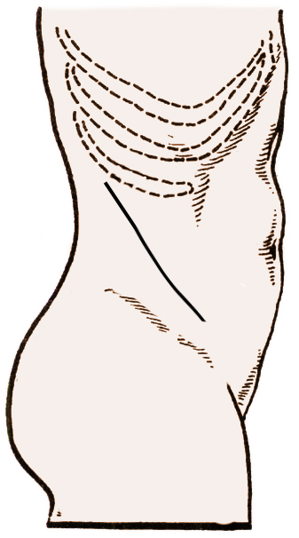
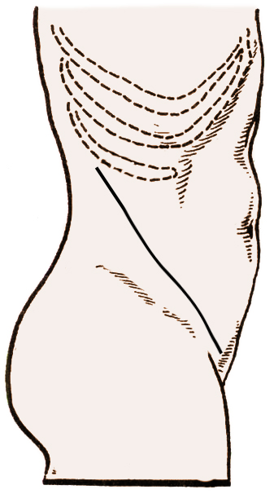
3. Доступ Бергмана
Разрез проводят по биссектрисе угла, образованного наружным краем выпрямителя спины и XII ребром косо вниз и вперед, до передней подмышечной линии на 3-4 см выше передней верхней ости подвздошной кости.
4. Доступ Израэля
Разрез проводят по биссектрисе угла, образованного наружным краем выпрямителя спины и XII ребром косо вниз и вперед, проходя на 3-4 см выше передней верхней ости подвздошной кости, достигая средней трети паховой связки.
(Из: интернет ресурс studwood.net; статья «ТАиОХ Забрюшинное пространство»)

Slide 67
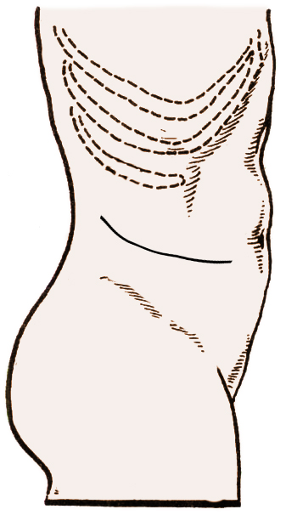
5. Доступ Федорова
Разрез проводят в косо-поперечном направлении от наружного края выпрямителя спины на уровне XII ребра до наружного края прямой мышцы живота, заканчивая его на уровне пупка
(Из: интернет ресурс studwood.net; статья «ТАиОХ Забрюшинное пространство»)

Slide 68
Люмботомия по С. П. Федорову
Положение больного: на здоровом боку с валиком, подложенным между гребнем подвздошной кости и XII ребром. Нога, предлежащая к операционному столу, согнута в тазобедренном и коленном суставах, другая – выпрямлена.
Разрез кожи начинают в костовертебральном углу между XII ребром и наружным краем мышцы, выпрямляющей позвоночник, проводят в косопоперечном направлении в сторону пупка. Рассекают кожу, подкожную клетчатку, поверхностную фасцию, широчайшую мышцу спины, заднюю зубчатую, наружную и внутреннюю косую и поперечную мышцы, поясничную фасцию. Края раны разводят ранорасширителем. Складку брюшины отслаивают тупфером кпереди. Жировую капсулу почки вскрывают, почку с ее сосудистой ножкой тупым путем выделяют из окружающей клетчатки.

Slide 69
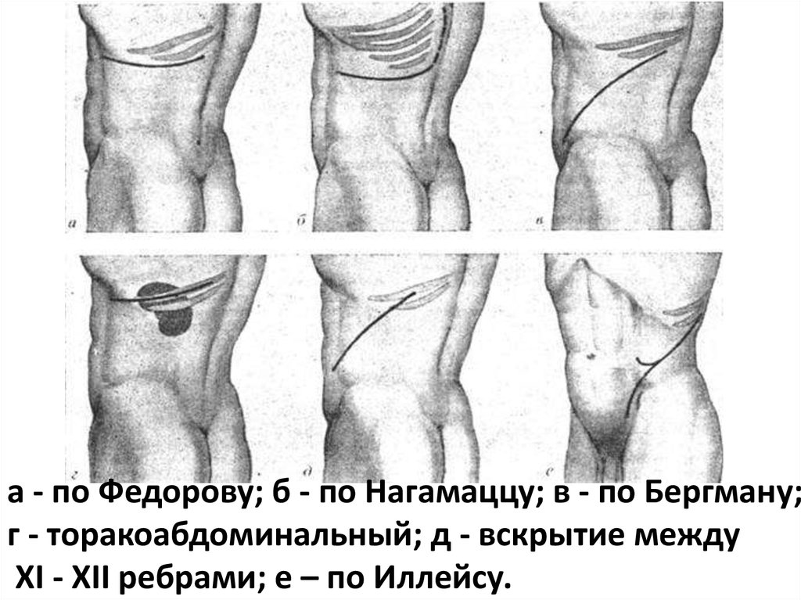
(Из: Атлас операций при травмах опорно-двигательного аппарата. Ревенко Т.А)

Slide 70
Люмботомия по Бергману – Израэлю
Положение больного на операционном столе такое же, как и при люмботомии по С. П. Федорову. Линия разреза начинается от середины XII ребра, идет косо книзу и кпереди по направлению к гребешку подвздошной кости, отступая кнутри от него на 3 – 4 см. Рассекают кожу, подкожную клетчатку и поверхностную фасцию, широчайшую мышцу спины и наружную косую мышцу живота, затем заднюю нижнюю зубчатую и внутреннюю косую мышцы, глубокий листок пояснично-спинной фасции и поперечную мышцу живота. После рассечения заднего листка почечной фасции обнажают жировую капсулу почки. Подвздошно-подчревный нерв отводят кзади, а брюшину тупфером отодвигают кпереди и крючками разводят края раны. Почку выделяют из жировой капсулы и мобилизуют вместе с почечной ножкой и мочеточником.

Slide 71
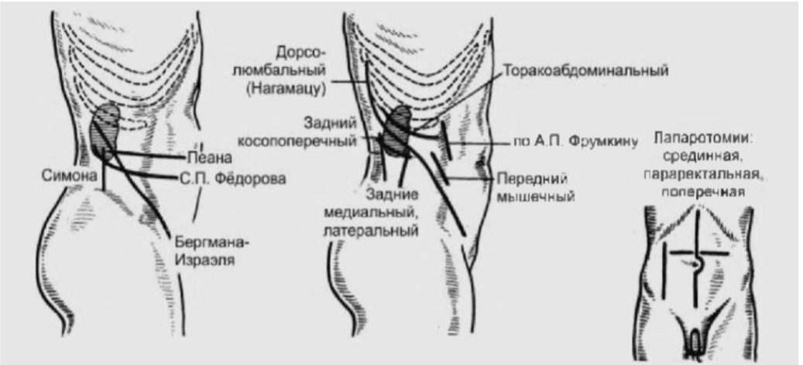
(Из: Атлас операций при травмах опорно-двигательного аппарата. Ревенко Т.А)

Slide 72
Торакофренолюмботомия
Положение больного: на боку с подложенным валиком.
Техника операции. Производят разрез кожи вдоль XI ребра. Мягкие ткани рассекают скальпелем до ребра. Надкостницу отслаивают от ребра распаторами. Ребро субпериостально резецируют. Через ложе ребра вскрывают плевральную полость. Края раны раздвигают ранорасширителем. По ходу раневого канала рассекают купол диафрагмы и выделяют верхний конец почки. После отслойки тупфером брюшины хорошо обнажают всю почку и ее сосудистую ножку вместе с верхней частью мочеточника и магистральными сосудами. Рану зашивают послойно. Операцию заканчивают пункцией плевральной полости во втором межреберье по среднеключичной линии для удаления воздуха.
Осложнения. Вскрытие брюшной полости. В этих случаях разрыв брюшины зашивают кетгутом (№ 3/0) на круглой игле.

Slide 73
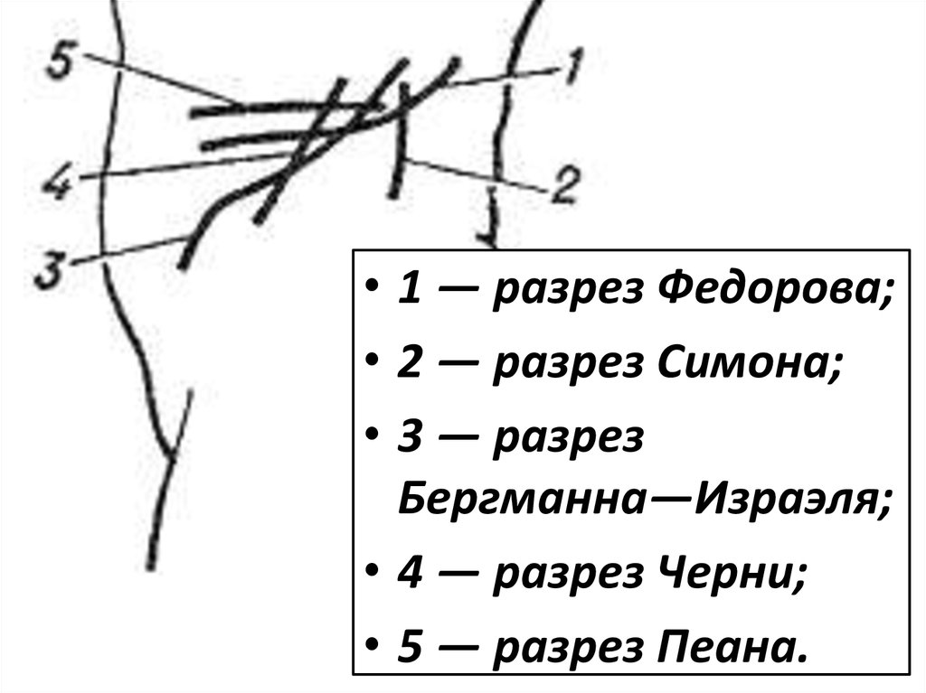
(Из: en.ppt-online.org «Операции на почке»)

Slide 74
Дорзолюмбальный по Нагамацу обеспечивает широкое удаление жировой клетчатки, ревизию и удаление лимфатических узлов у ворот почки. Разрез вертикальный на уровне Х ребра по наружному краю m. erector spinae. На протяжении 2,5 см обнажаются и поднадкостнично резецируются X, XI, XII ребра. После этого разрез продолжается книзу и кнутри через поясничную область на переднюю стенку живота, повторяя доступ Бергмана-Израэля. При этом доступе не вскрывается грудная клетка и не рассекается диафрагма, что является несомненным преимуществом

Slide 75
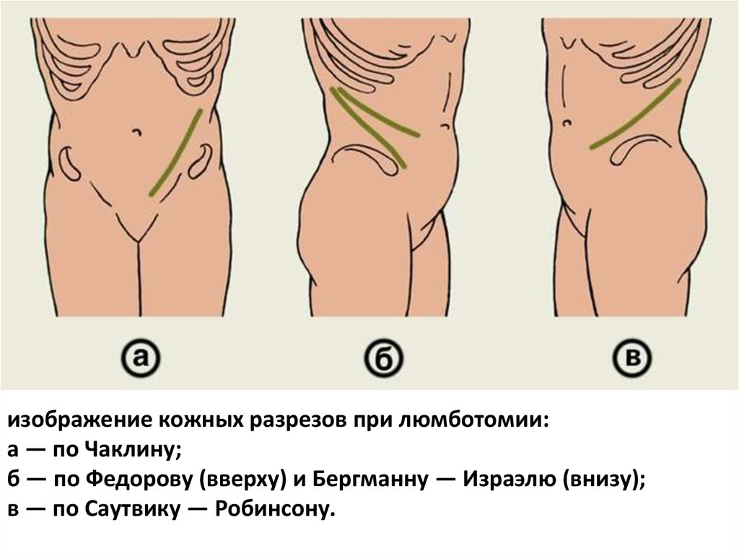
Из: myshared.ru «Клиническая анатомия живота и пограничных областей. Торакоабдоминальные повреждения Вып: Сулейманова Г. Е

Slide 76
Спасибо за внимание!

Slide 77
Список использованной литературы
Махмудов У.Б., Шиманский В.Н., Таняшин С.В., Муpусидзе Н.А. Pетpосигмовидный субокципитальный доступ. Вопросы нейрохирургии им. Н.Н. Бурденко. 2001;3:25-28.
Ribas GC, Rhoton ALJr, Cruz OR, Peace D. Suboccipital burr holes and craniectomies. Neurosurgical Focus. 2005;19(2):1-12. doi:10.3171/foc.2005.19.2.2
Rhoton ALJr. Cranial Anatomy and Surgical Approaches. Baltimore, MD: Lippincott Williams & Wilkins. 2003;525-587.
Sekhar LN, Fessler RG. Atlas of neurosurgical techniques: brain. New York— Sruttgart: Thieme Medical Publishing. 2006;860-870.
Шиманский В.Н., Карнаухов В.В., Одаманов Д.А., Колычева М.В. Хирургическое лечение невралгии тройничного нерва при рассеянном склерозе. Журнал неврологии и психиатрии им. С.С. Корсакова. 2015;2:66-70.
Пошатаев В.К., Шиманский В.Н., Таняшин С.В., Карнаухов В.В. Применение эндоскопической ассистенции в хирургии опухолей мостомозжечкового угла. Вопросы нейрохирургии им. Н.Н. Бурденко. 2014;4:42-49.
Учебник «оперативная хирургия и топографическая анатомия», под редакцией В.В. Кованова, 2001г.; стр. 334-335
Учебник «Топографическая анатомия и оперативная хирургия», под редакцией В.И. Сергиенко, Петросян Э.А., Фраучи И.В. 2014г.; стр. 1107-1208;
Шиманский В.Н., Карнаухов В.В., Сергиенко Т.А., Пошатаев В.К., Семенов М.С. Эндоскопическая ассистенция при васкулярной декомпрессии черепных нервов. Вопросы нейрохирургии им. Н.Н. Бурденко. 2012;2:3-10.
Шиманский В.Н., Карнаухов В.В., Сергиенко Т.А., Пошатаев В.К., Семенов М.С. Эндоскопическая ассистенция при одномоментном удалении менингиомы задней черепной ямки и васкулярной декомпрессии корешка тройничного нерва.
Исраелян Л.А., Шиманский В.Н., Отаманов Д.А., Пошатаев В.К., Лубнин А.Ю. Положение больного на операционном столе в нейрохирургии: сидя или лежа. Анестезиология и реаниматология. 2013;4:18-26.

